Slide 1

ARQUITECTURA ESPAÑOLA – REPASO
    Tematická oblast: Reálie španělsky mluvících
    zemí
    Autor: Mgr. Monika Číhalová
    Vytvořeno: Únor 2013

Slide 2
Ordena cronológicamente las épocas de la arquitectura española
Arte ………………
Arte ………………
Arte ………………
Arte ………………
Arte ………………
Estilo …………….
Arte ……………….
Arte .………………
……………………….
Modernismo
Arte romano
Arte románico
Arte neoclásico
Arte árabe
Arte gótico
Arte barroco
Estilo herreriano
Arte visigótico

Slide 3
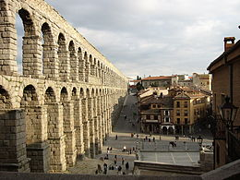
Mira este monumento. ¿A qué época de la arquitectura española pertenece? Elige de la oferta a la derecha.
[cit. 2013-02-07] Pod licencí Creative Commons na WWW:
<http://commons.wikimedia.org/wiki/File:AcueductoSegovia04.JPG>
Arte romano
Arte barroco
Arte árabe

Slide 4
Arte romano
¿Cómo se llama el monumento en la foto?
¿Qué ha quedado de la época romana en la península ibérica?
[cit. 2013-02-07] Pod licencí Creative Commons na WWW:
<http://commons.wikimedia.org/wiki/File:AcueductoSegovia04.JPG>

Slide 5
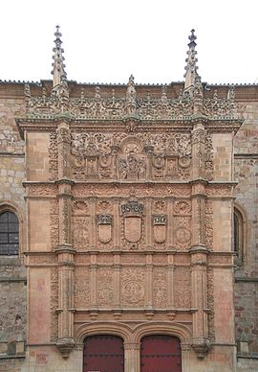
Mira este monumento. ¿A qué época de la arquitectura española pertenece? Elige de la oferta a la derecha.
[cit. 2013-02-07] Pod licencí Creative Commons na WWW:
http://commons.wikimedia.org/wiki/File:University_of_Salamanca.jpg
Arte románico
Estilo herreriano
Arte gótico

Slide 6
Arte gótico
¿Cómo se llama el monumento en la foto?
Está construido en un estilo utilizado solo en España - ¿Cómo se llama el estilo?
Nombra las características típicas para el Arte gótico
[cit. 2013-02-07] Pod licencí Creative Commons na WWW:
http://commons.wikimedia.org/wiki/File:University_of_Salamanca.jpg

Slide 7
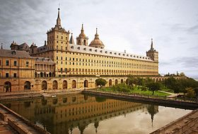
Mira este monumento. ¿A qué época de la arquitectura española pertenece? Elige de la oferta a la derecha.
[cit. 2013-02-07] Pod licencí Creative Commons na WWW:
<http://commons.wikimedia.org/wiki/File:Escorial-sur.jpg>
Modernismo
Estilo herreriano
Arte barroco

Slide 8
Estilo herreriano
¿Cómo se llama el monumento en la foto?
Nombra las características típicas para el Estilo herreriano
[cit. 2013-02-07] Pod licencí Creative Commons na WWW:
<http://commons.wikimedia.org/wiki/File:Escorial-sur.jpg>

Slide 9
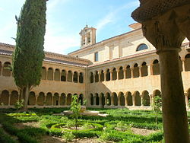
Mira este monumento. ¿A qué época de la arquitectura española pertenece? Elige de la oferta a la derecha.
[cit. 2013-02-07] Pod licencí Creative Commons na WWW:
<http://commons.wikimedia.org/wiki/File:Sto_Dom_de_Sil-0.JPG>
Arte visigótico
Arte neoclásico
Arte románico

Slide 10
Arte románico
¿Cómo se llama el monumento en la foto?
Nombra las características típicas para el Arte románico
[cit. 2013-02-07] Pod licencí Creative Commons na WWW:
<http://commons.wikimedia.org/wiki/File:Sto_Dom_de_Sil-0.JPG>

Slide 11
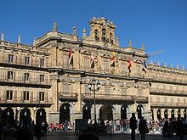
Mira este monumento. ¿A qué época de la arquitectura española pertenece? Elige de la oferta a la derecha.
[cit. 2013-02-07] Pod licencí Creative Commons na WWW:
<http://commons.wikimedia.org/wiki/File:Salamanca_Plaza_Mayor_por_la_tarde.jpg>
Arte árabe
Arte barroco
Modernismo

Slide 12
Arte barroco
¿Cómo se llama el monumento en la foto?
Nombra las características típicas para el Arte barroco
Describe el estilo churrigueresco
cit. 2013-02-07] Pod licencí Creative Commons na WWW:
<http://commons.wikimedia.org/wiki/File:Salamanca_Plaza_Mayor_por_la_tarde.jpg>

Slide 13
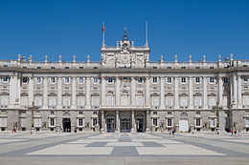
Mira este monumento. ¿A qué época de la arquitectura española pertenece? Elige de la oferta a la derecha.
[cit. 2013-02-07] Pod licencí Creative Commons na WWW:
<http://commons.wikimedia.org/wiki/File:Palacio_Real_de_Madrid_-_03.jpg>
Arte neoclásico
Arte gótico
Modernismo

Slide 14
Arte neoclásico
¿Cómo se llama el monumento en la foto?
Nombra las características típicas para el Arte neoclásico
[cit. 2013-02-07] Pod licencí Creative Commons na WWW:
<http://commons.wikimedia.org/wiki/File:Palacio_Real_de_Madrid_-_03.jpg>

Slide 15
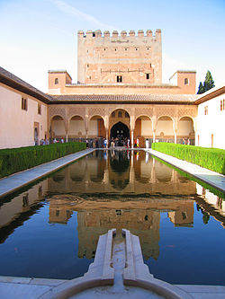
Mira este monumento. ¿A qué época de la arquitectura española pertenece? Elige de la oferta a la derecha.
[cit. 2013-02-07] Pod licencí Creative Commons na WWW:
<http://en.wikipedia.org/wiki/File:Patio_de_los_Arrayanes.jpg>
Arte árabe
Arte gótico
Arte romano

Slide 16
Arte árabe
¿Cómo se llama el monumento en la foto?
Nombra las características típicas para el Arte árabe
[cit. 2013-02-07] Pod licencí Creative Commons na WWW:
<http://en.wikipedia.org/wiki/File:Patio_de_los_Arrayanes.jpg>

Slide 17
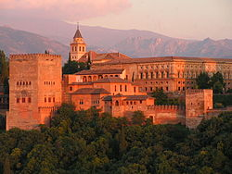
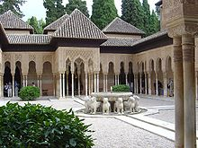
¿Qué es la Alhambra?
[cit. 2013-02-07] Pod licencí Creative Commons na WWW:
<http://commons.wikimedia.org/wiki/File:Granada%27s_sunset.jpg
[cit. 2013-02-07] Pod licencí Creative Commons na WWW:
<http://commons.wikimedia.org/wiki/File:AlhambraLionsFountain1Small.jpg>

Slide 18
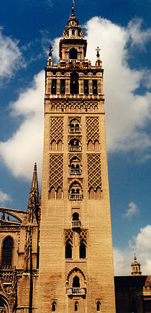
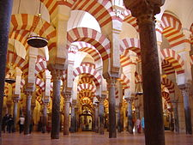
Mira otros ejemplos del Arte árabe. ¿Cómo se llaman? ¿Qué sabes de ellos?
[cit. 2013-02-07] Pod licencí Creative Commons na WWW:
<http://commons.wikimedia.org/wiki/File:S%C3%A9ville_-_Giralda.JPG>
[cit. 2013-02-07] Pod licencí Creative Commons na WWW:
<http://commons.wikimedia.org/wiki/File:Mosque_Cordoba.jpg>

Slide 19
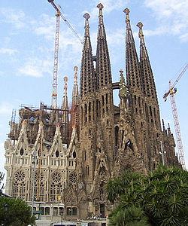
Mira este monumento. ¿A qué época de la arquitectura española pertenece? Elige de la oferta a la derecha.
[cit. 2013-02-07] Pod licencí Creative Commons na WWW:
<http://commons.wikimedia.org/wiki/File:Sagradafamilia-overview.jpg>
Arte gótico
Modernismo
Arte barroco

Slide 20
Modernismo
¿Cómo se llama el monumento en la foto?
¿Cómo se llama el representante máximo del modernismo?
[cit. 2013-02-07] Pod licencí Creative Commons na WWW:
<http://commons.wikimedia.org/wiki/File:Sagradafamilia-overview.jpg>

Slide 21
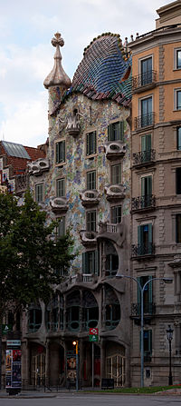
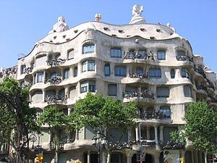
Mira otras obras de Antoni Gaudí.
¿Cómo se llaman?
[cit. 2013-02-05] Pod licencí Creative Commons na WWW:
<http://commons.wikimedia.org/wiki/File:Casabatllo2.jpg>
[cit. 2013-02-07] Pod licencí Creative Commons na WWW:
<http://commons.wikimedia.org/wiki/File:Casa_Mil%C3%A002.jpg>

Slide 22
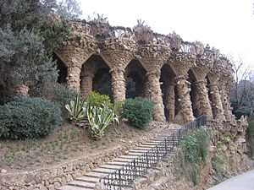
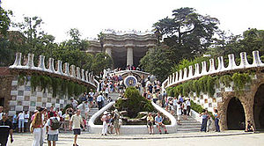
[cit. 2013-02-07] Pod licencí Creative Commons na WWW:
<http://commons.wikimedia.org/wiki/File:Parcguell.jpg>
[cit. 2013-02-07] Pod licencí Creative Commons na WWW:
<http://commons.wikimedia.org/wiki/File:Park_G%C3%BCell_-_Viaducto.jpg>

Slide 23
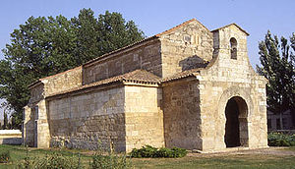
Mira este monumento. ¿A qué época de la arquitectura española pertenece? Elige de la oferta a la derecha.
[cit. 2013-02-07] Pod licencí Creative Commons na WWW:
<http://commons.wikimedia.org/wiki/File:San_Juan_de_Ba%C3%B1os_.jpg>
Arte romano
Arte visigótico
Estilo herreriano

Slide 24
Arte visigótico
Iglesia de San Juan de Baños (Palencia)
[cit. 2013-02-07] Pod licencí Creative Commons na WWW:
<http://commons.wikimedia.org/wiki/File:San_Juan_de_Ba%C3%B1os_.jpg>

